Slide 1
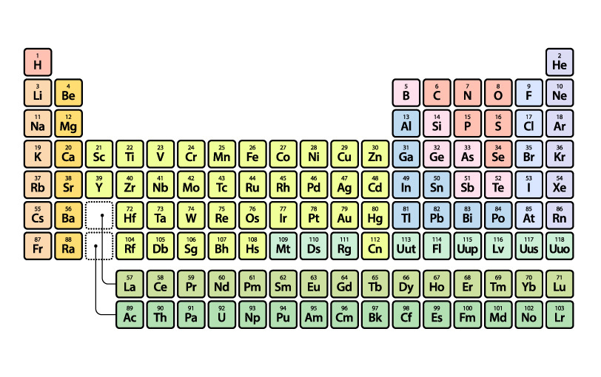
Opplegg 5 - Leiarar og isolatorar
Ein leidning består av to typar materiale. Inst i leidningen finn vi eit materiale som leier straum. Vi kallar slike materiale leiarar. Rundt leiaren finn vi eit materiale som ikkje leier straum. Vi kallar slike materiale for isolatorar. Ein leidning består av leiarar og isolatorar. Kva er det som kjenneteikner materiale som fungerer som leiarar, og kva kjenneteikner materiale som fungerer som isolatorar?
Kva er straum?
Dersom vi koplar éi eller fleire lyspærer til eit batteri, vil lyspærene byrje å lyse dersom straumen er stor nok. Straum er her elektron som rører seg gjennom leidningane, og gjennom lyspærene slik at dei tek til å lyse. Elektrona kallast ofte for energibærarar, dei fraktar med seg energi frå batteriet til lyspærene. Spenninga som står på batteriet seier noko om kor mykje energi kvart elektron har. Straumen seier noko om kor mange elektron som rører seg gjennom lyspærene kvart sekund. Jo meir energi kvart elektron har, desto raskare rører elektrona seg gjennom leidningane. Jo raskare elektrona rører seg, jo meir straum er det i leidningen.
Kva gjer ein leiar?
For at straumen skal gå frå batteriet til lyspærene må det vere straumførande leiarar som bind dei saman. I straumførande leiarar finst det elektron som er frie til å røre seg når dei får tilført energi frå batteriet. Det er desse elektrona som rører seg gjennom lyspærene slik at dei tek til å lyse. Dette er ein viktig eigenskap hos leiarar, dei har frie elektron som kan frakte elektrisk lading og energi. Men må det vere elektron? Kan det vere andre ladde partiklar som leier straum? Materiale som ikkje leier straum på denne måten er isolatorar, dei har ikkje frie elektron som kan frakte elektrisk lading og energi frå ein stad til ein annan.
Kva er ein god leiar samansett av?
Dei fleste kjenner til døme på stoff som leier straum. Dei stoffa som leier straum er og gode leiarar av varme. Det er i hovudsak metalla som er gode leiarar av straum, men det finst og ikkje-metall som leier straum. Når vi skal svare på kva som kjenneteiknar gode leiarar, kjem vi langt med å sjå på grunnstoffa som er klassifiserte som metall og korleis metallatom blir bundne til kvarandre.
Dei fleste grunnstoffa er metall. Nokre av desse metalla er så stabile at vi kan bruke dei som reine metall. Døme på slike metall er jern, nikkel og kopar.
Metallatoma har få elektron i ytste skal. Desse elektrona er så laust bundne til atomkjernen at dei lett kan røre seg frå eit atom til eit anna atom. Når slike metallatom blir liggande tett saman, løysner elektrona heilt frå moderatomet og vandrar fritt omkring i metallet.
Metallet består av positivt ladde metallion, som blir haldne saman av ein sjø av negative elektron.

Slide 2
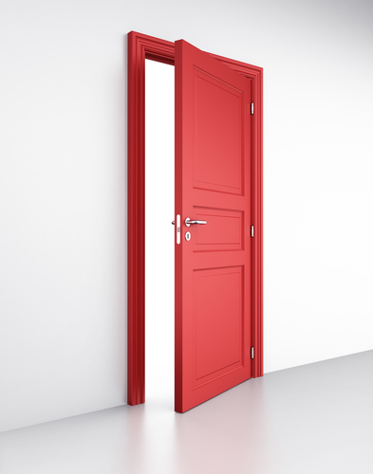
Lag ein innbrotsalarm
Oppgåve
Bruk ein micro:bit for å lage ein innbrotsalarm, det vil seie at ein blir varsla når ei dør blir opna.
Fase 1 : Korleis tenker de at micro:biten skal registrere at døra blir opna? Korleis skal micro:biten kommunisere at døra er opna? Kva for nokre utvegar gir micro:biten? Har de lært noko tidlegare som de kan bruke?
Fase 2: Det er viktig at de er opne for alle slags idear og ikkje er for kritiske, da kan nyttige framlegg bli kutta ut for tidleg.​
Tenk sjølv først og teikn skisser frå ulike vinklar.​
Forklar ideen din for dei andre på gruppa. Bruk gjerne skissene i forklaringa.​
Heile gruppa diskuterer dei ulike ideane, og lagar ein felles plan for bygging.​
​
Fase 3: Gjennomfør planen dykkar for å lage innbrotsalarmen.
Programmeringstips
Kan hende har de bruk for nokre av desse kodelinene for å lage programmet til innbrotsalarmen.
Fase 4: Test programmet dykkar. Verkar det som det skal?
Fase 5: Test kor godt innbrotsalarmen verkar. Sjå gjerne kva dei andre i klassen har gjort – er det nokon som har gjort noko lurt?
Fase 6: Gå attende til dei andre fasane for å gjere eventuelle utbetringar.
Fase 7: Dokumentér det de har gjort med film eller bilete med forklaringar, og vis fram resultatet for resten av klassen med ei lita utstilling eller ein demonstrasjon.
Ekstraoppgåve
Lag eit nytt program på micro:biten som måler kor mykje straum som går gjennom eit materiale. Sjå programmeringstipsa for ei nyttig kodeline.
Finn nokre ulike materiale og mål kor mykje straum som går gjennom dei med å bruke micro:biten. Blei resultata slik de trudde? Kva typar materiale leidde straum best og dårlegast?
Diskuter kvifor dei ulike materiala ikkje leidde straum like godt. Tenk på kva for nokre bindingstypar de har.

